Slide 1
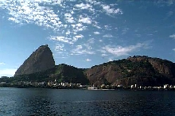
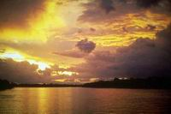
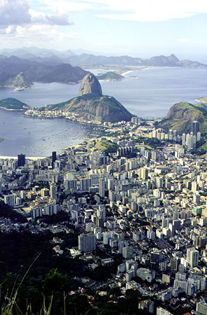
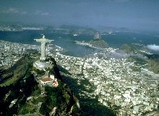
БРАЗИЛИЯ
Из Ливерпульской гавани, всегда по четвергам,
Суда уходят в плаванье к далеким бегерам. Идут они в Бразилию, Бразилию, Бразилию И я хочу в Бразилию – к далеким берегам!
Редьярд Киплинг

Slide 2
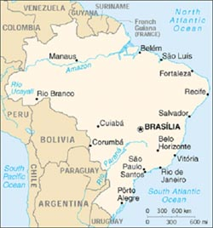
А давай мы с тобой сегодня отправимся в Бразилию. Знаешь, где она находится? Ого-го как далеко – в другом, Южном полушарии, на континенте, который называется Южная Америка.
Смотри на карту – вот где она!
А здесь находится столица Бразилии город Бразилиа
Площадь – 8.5 млн км Население – 158 млн чел.

Slide 3
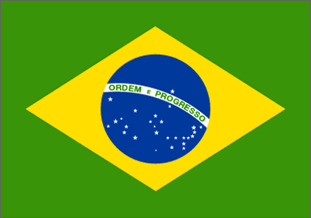
Смотри, какой красивый у Бразилии флаг!

Slide 4
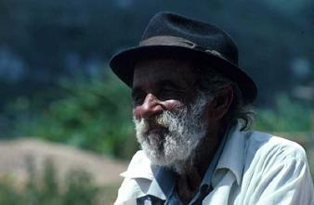
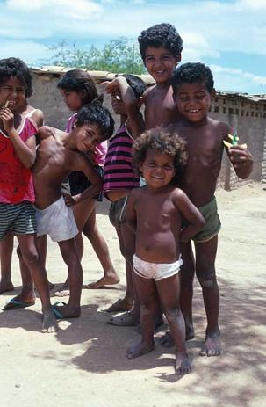
Большинство жителей современной Бразилии это индейцы и потомки приплывших туда много-много лет назад европейцев. Говорят в Бразилии на португальском языке.

Slide 5
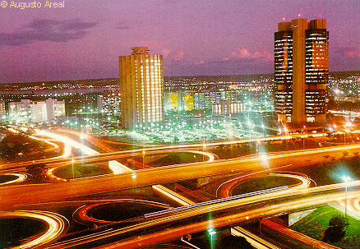
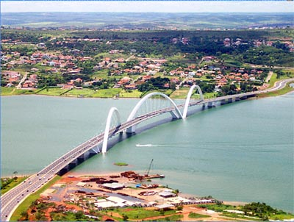
Это столица Бразилии, город Бразилиа. Этот город совсем молодой, его построили специально для того, чтобы перенести столицу из очень большого и тесного города Рио-де-Жанейро подальше, вглубь страны всего 50-60 лет назад.
Смотри, какой интересный и красивый мост в этом городе! Он носит имя одного из бывших президентов Бразилии – Жусулину Кубичка де Оливейра.

Slide 6
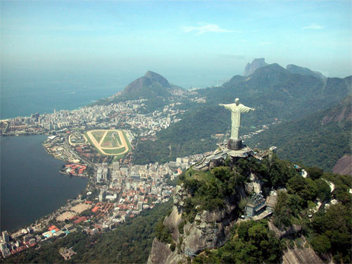
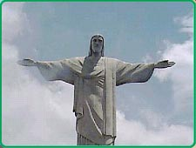
Но Рио-де-Жанейро все равно самый большой и, наверно, самый интересный город в Бразилии. Он находится на самом берегу Атлантического океана.
Огромная статуя Иисуса Христа как-будто парит над городом и будто охраняет его.

Slide 7
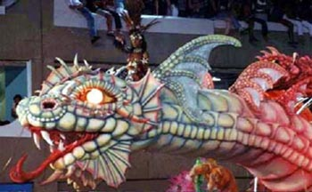
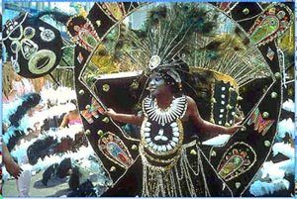
Каждый год в Рио-де-Жанейро проходит самый известный в мире карнавал. Посмотреть на него приезжают люди со всего света.
Посмотри, какие красивые костюмы. Представляешь, к этому празднику начинают готовится за год – мастерят костюмы и маски, разучивают новые танцы. А когда наступает время – веселятся, поют и танцуют целую неделю.

Slide 8
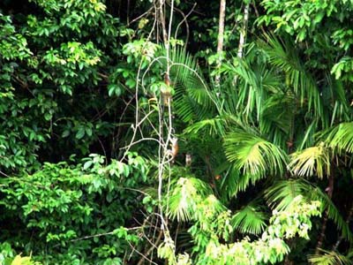
Большую часть Бразилии занимает густой-прегустой вечнозеленый лес. Люди называют такой лес джунгли.
Для того, чтобы понять насколько эти деревья высокие присмотрись внимательно к этой фотографии. Сможешь ли ты найти на ней три небольшие обезьянки?

Slide 9
Вот они где прячутся!

Slide 10
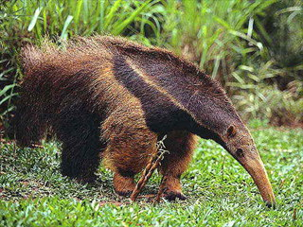
В джунглях водится много разных интересных животных. Большинство из них можно постречать только в Бразилии.
Знаешь кто это? Ну конечно же муравьед. Как тебе кажется, зачем ему нужна такая смешная и длинная морда?
Да, именно для того, чтобы добывать себе еду – ведь не даром же его назвали муравьед - засовывает мордочку в муравейник и затем, при помощи длинного и узкого языка лакомится своей любимой пищей – бразильскими муравьями - термитами.

Slide 11
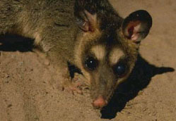
А это опоссум.
Этот зверек – единственное сумчатое животное, обитающее за пределами Австралии.
На каждой лапке у опоссума по 5 пальчиков, как у тебя. И задние лапы у него сильнее чем передние, прямо как твои ноги.
Но в отличие от тебя у него есть хвост, которым он может цепляться за ветки.
Питается опоссум земноводными, насекомыми и растениями.
Поскольку опоссум – сумчатое животное, его малыши некоторое время живут в сумке у мамы, но в отличие от кенгуру, сумка мамы-опоссума очень полотно закрывается, чтобы малыш на выпал, когда мама висит вниз головой на хвосте. Как только малыши немного подрастут они из сумки перебираются к маме на спину, где сидят крепко вцепившись в мамину шерсть.

Slide 12
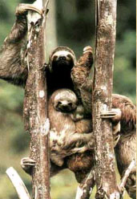
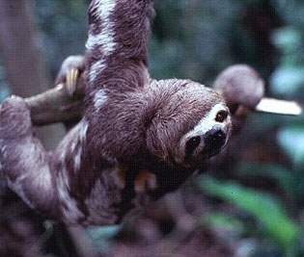
Ленивец – тоже житель Бразилии
У ленивца длинные и тонкие лапы с 3 пальцами с очень длинными когтями.
Сам зверек он не слишком большой – около 50-60 см в длину. У ленивца есть хвост, но маленький – всего около 7 см.
А весит ленивец совсем мало - всего 4-5 кг, но зато может поворачивать голову аж на 180 градусов, прямо как сова.
Живут ленивцы на опушках леса и по берегам рек. Питаться предпочитают листьями, цветами и плодами растения, которое называется церкопия. Но помнишь, в зоопарке они с удовольствием ели фрукты и салат.

Slide 13
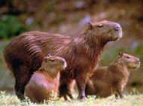
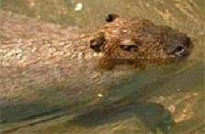
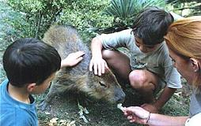
Это капибара – самые большие грызуны в мире. Внешне они очень похожи на морских свинок, но значительно крупнее их. Капибара прекрасно плавают, ныряют и могут оставаться под водой до 15 минут. За это капибар прозвали водосвинка.
Капибара питаются различными водными растениями. В природе у них есть только один враг – это ягуар.
Капибара – довольно крупное животное. Ее вес может доходить до 50 кг, а рост – до 1 метра. Это размеры довольно крупной собаки.
Водосвинки очень дружелюбные и их очень легко приручить. А живя рядом с человеком, с удовольствием играют с детьми и собаками.

Slide 14
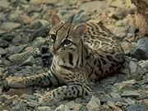
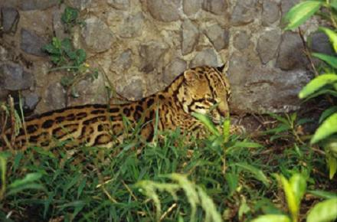
Эта киска – оцелот. На первый взгляд она кажется такой же милой, как обычная домашняя кошка. Но на самом деле, она такая же хищница как и ягуар. Только немного поменьше.
Оцелот живет в основном на земле, а не деревьях, как большинство ее родственников – кошачьих, и поэтому ее можно повстречать не только в лесу, но и кустарниковых зарослях. Охотится она в основном по ночам. Любимая добыча – обезьянки.

Slide 15
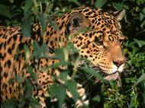
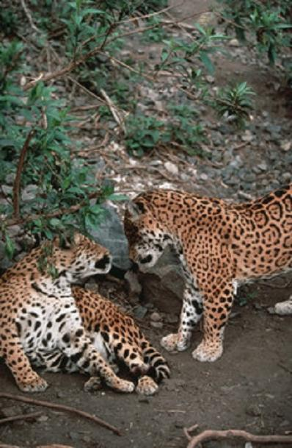
Это ягуар. Он тоже представитель семейства кошачьих и прекрасно себя чувствует в бразильских джунглях, где водится довольно много разных животных, на которых он может охотиться.
А помнишь сказку «Откуда взялись броненосцы»? По мнению ее автора, именно ягуар сыграл главную роль в том, что на свет появилось такое удивительное животное, как броненосец...

Slide 16
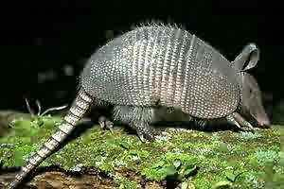
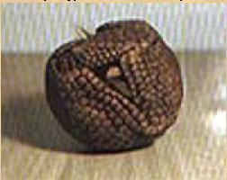
А вот и сам броненосец.
Туловище броненосца покрыто пластинками, которые защищают его тело от врагов. А в случае опасности броненосец может свернутся в клубок как ежик.
Броненосец живет в норах. Питается растениями, мелкими насекомыми и червяками. Живя зоопарке, он с удовольствием ест фрукты, тыкву и салат. У броненосца около 100 зубов, но едва пользуется ими.
Броненосец – млекопитающее, относящееся к отряду неполнозубых.

Slide 17
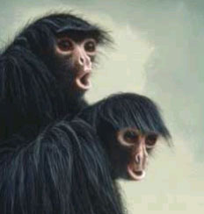
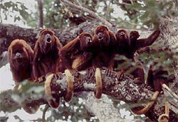
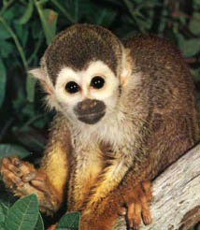
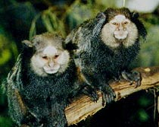
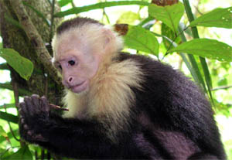
Много в Бразилии и разных обезьян
Паукообразная чернорукая
ревуны
беличья
мармозетки
капуцин

Slide 18
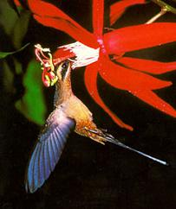
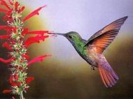
Еще в Бразилии водятся удивительные птицы. Например, эта крошечная колибри, питающаяся нектаром цветов, совсем как бабочка.
Эта птичка самая маленькая в мире – размером она не на много превышает фасолинку. А посмотри какая она красивая – ее за расцветку даже прозвали «летающий драгоценный камень». У этой крошечной птички есть один очень большой рекорд – она делает 80 движений крыльями в секунду. А сколько раз за секунду ты можешь моргнуть?

Slide 19
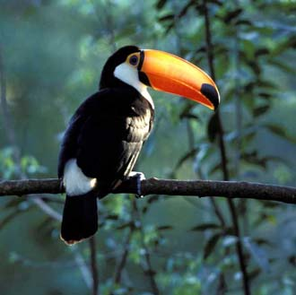
И туканы с их смешным клювом тоже живут в Бразилии. А знаешь ли ты, что нос тукана будто специально создан, чтобы разбивать орехи, которыми туканы питаются. И хотя он выглядит очень массивным и тяжелым, на самом деле это вовсе не так – он полый внутри и тукану вовсе не тяжело его носить.

Slide 20
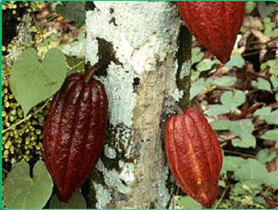
Встречаются в Бразилии и совершенно особые растения. Из этого растения делают очень хорошо тебе знакомый продукт – шоколад. И называется дерево соответственно – шоколадное дерево. Его плоды называются кокао-бобы.

Slide 21
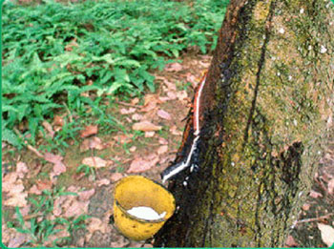
Видишь, по желобку в мисочку течет какой-то белый сок. Из этого белого сока люди получают каучук, из которого потом делают мячики, автомобильные покрышки и прочие нужные человеку вещи. А помнишь ли ты из чего Знайка сделал свой воздушный шар? Да-да, именно из сока особого растения, которое росло в Цветочном городе и которое умели добывать коротышки. Наверняка их способ добычи был похож на этот.
Хинное дерево – его кора (гевея) – главный источник натурального каучука в современном мире.

Slide 22
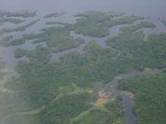
Через джунгли течет самая – самая главная река Южной Америки - АМАЗОНКА

Slide 23
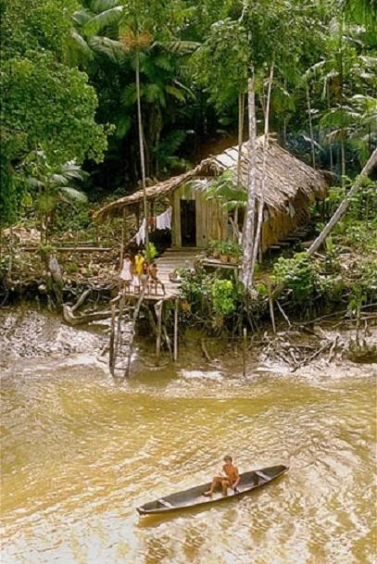
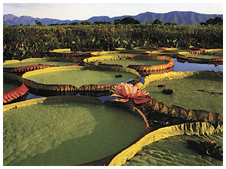
Амазонка – очень интересная река и до сих пор прячет от людей очень много разных секретов. Например, люди долго считали, что Амазонка вторая по длине река в мире, но несколько лет назад исследователи обнаружили, что длина Амазонки более 7000 км, а это значит, что именно она – самая длинная река в мире.

Slide 24
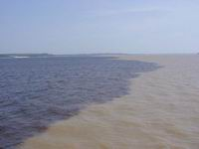
Как ты думаешь, что здесь сфотографировано? Правда, это выглядит будто набежала тучка и ее тень накрыла часть реки?
Но на самом деле это вовсе не тень тучки, а то место где Амазонка встречается с рекой Рио-Негро. Вода в Рио Негро такая прозрачная и чистая, что кажется черной. А вот вода Амазонки мутная и желтая из-за того, что ее течение переносит огромное количество ила. Амазонку иногда даже называют «белой» рекой.

Slide 25
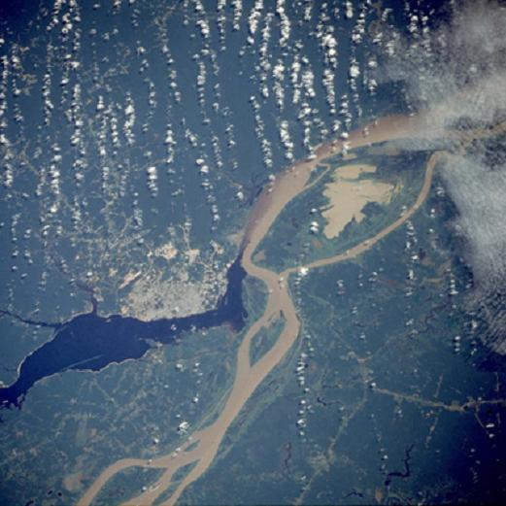
Вот как из космоса выглядит тоже самое место – слияние Амазонки с рекой Рио-Негро.
Коричневая – Амазонка, а черная – Рио-Негро

Slide 26
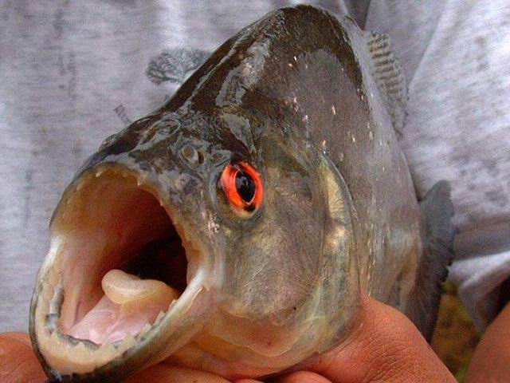
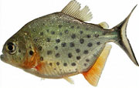
В Амазонке водится небольшая, но очень хищная рыбка ПИРАНЬЯ.
Смотри, какие у нее зубы!
Но для человека опасны только 4 вида пираний из 18 известных.

Slide 27
В Амазонке водится небольшая, но очень хищная рыбка ПИРАНЬЯ.
Смотри, какие у нее зубы!
Но для человека опасны только 4 вида пираний из 18 известных.

Slide 28
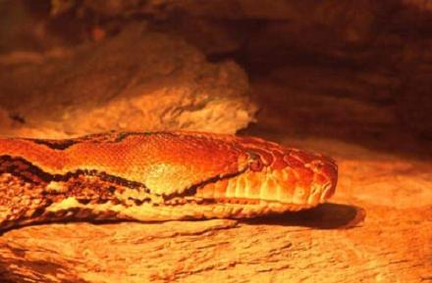
Водятся в Амазонке и змеи, например, как эта анаконда – огромный водяной удав, который может вырасти до 8 метров в длину, хотя обычно они бывают длиной в 6-7 метров.
Анаконда отлично плавает и ныряет, может подолгу находиться под водой и даже, отдыхая, лежать на дне реки. А на берег они выползают чтобы погреться на теплом песочке.
Такой удав может напасть и на небольшого тапира, и на неосторожного охотника и даже на самого опасного хищника Южной Америки – ягуара, когда тот переправляется через реку. Но это происходит нечасто, а обычно они питаются небольшими птицами, рыбой и мелкими млекопитающими.
У анаконды нет врагов кроме человека и поэтому в лесах Амазонии она чувствует себя просто прекрасно.

Slide 29
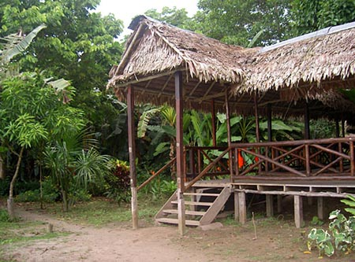
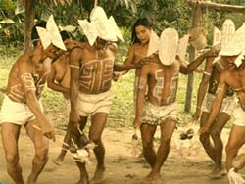
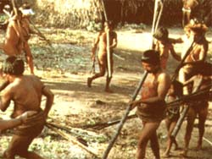
В таких хижинах живут коренные жители Амазонии – индейцы.

Slide 30
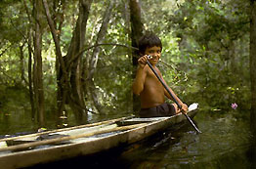
Нам с тобой было бы наверно совсем не просто жить в лесу, наполненном самыми разными обитателями да еще и по соседству с хищниками. К тому же без электричества, без машины и без очень многих других вещей к которым мы с тобой привыкли. Но жители Амазонии хорошо приспособились к такой жизни и наверно им было-бы совсем не просто жить так, как живем мы.

Slide 31
Вот видишь, какая интересная и загадочная страна – Бразилия. Сколько там разных и необычных животных можно повстречать, сколько интересных мест можно увидеть ... Когда – нибудь наверняка и ты там побываешь и своими глазами увидишь и карнавал в Рио-де-Жанейро, и реку Амазонку с ее прекрасными и загадочными джунглями...

